Slide 1
Здоровый образ жизни. Здоровое питание
Выполнил:
Стародубцев Игорь
Ученик 4а класса

Slide 2
Цель:
Собрать информацию о правильном питание
Задачи:
Изучить литературу
выяснить, какие продукты наносят вред нашему здоровью;
узнать о полезных продуктах и правилах здорового питания;.

Slide 3
Актуальность темы: В настоящее время возросла актуальность здорового образа жизни. В результате неправильного питания происходит ухудшение здоровья человека. Время компьютеров, телевидения, огромной интеллектуальной нагрузки в школе, снижения интереса к спорту, время фаст-фудов

Slide 4
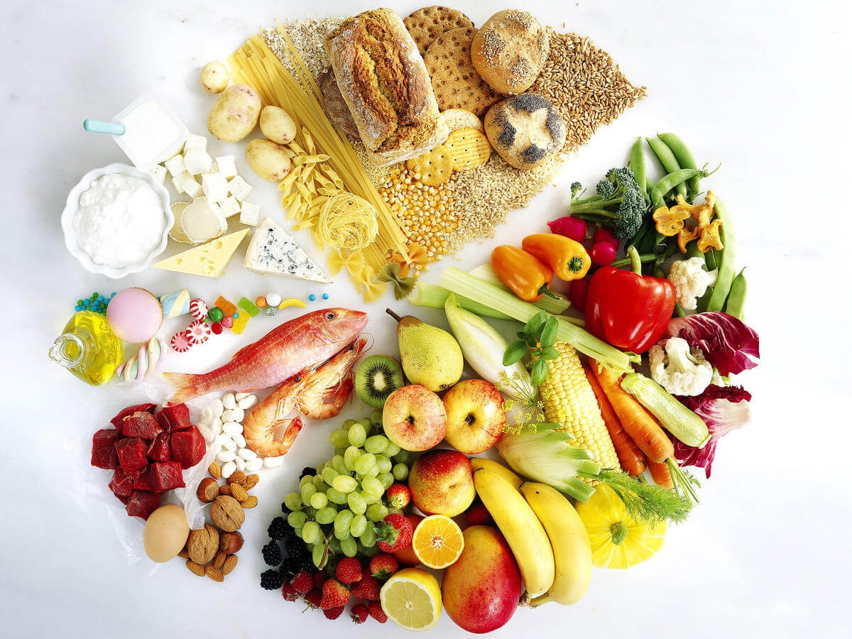
Сбалансированное питание подразумевает баланс между поступающей в организм энергией и расходуемой на обеспечение процессов жизнедеятельности.

Slide 5
Что же содержится в продуктах? Витамины — необходимые человеку низкомолекулярные органические соединения. Они не синтезируются организмом, поэтому должны поступать с пищей. Весной эта проблема актуальна как никогда.

Slide 6
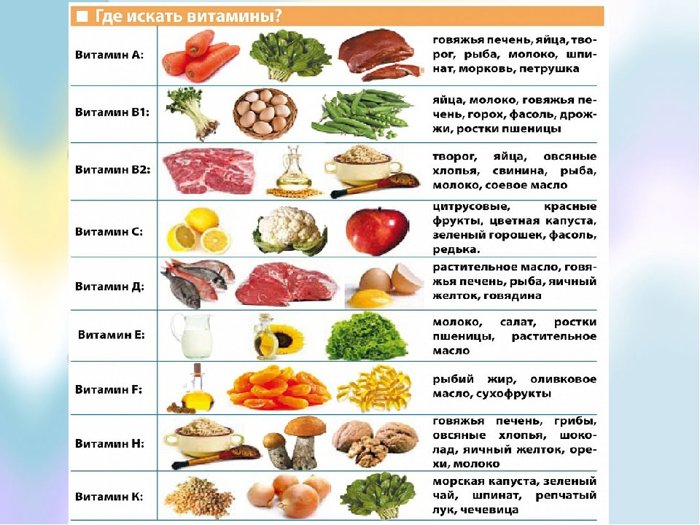

Slide 7
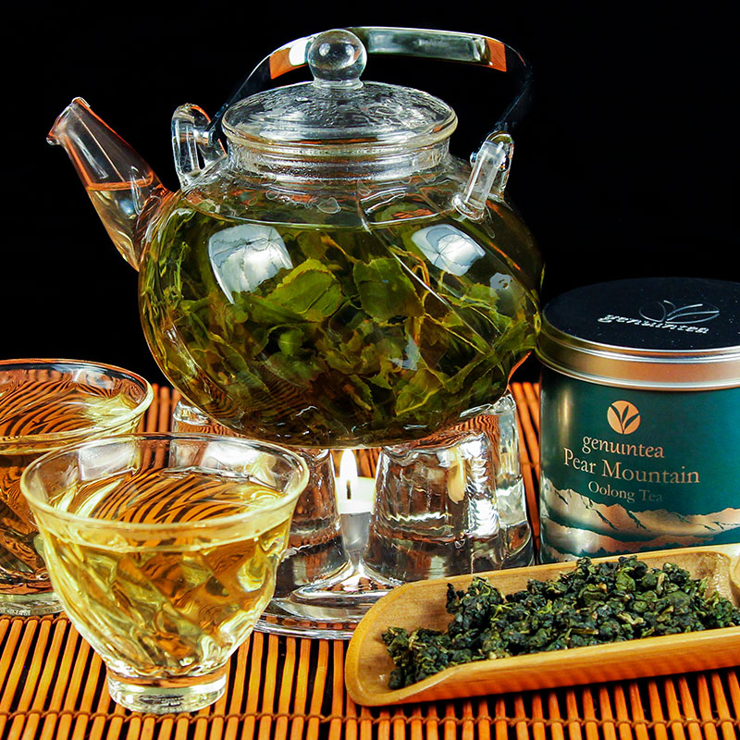
Напитки для здоровья. Чай неспроста считался лечебным напитком. Он содержит множество кислот Бодрящее и тонизирующее действие чая объясняется наличием в нем теина – чайного кофеина.

Slide 8
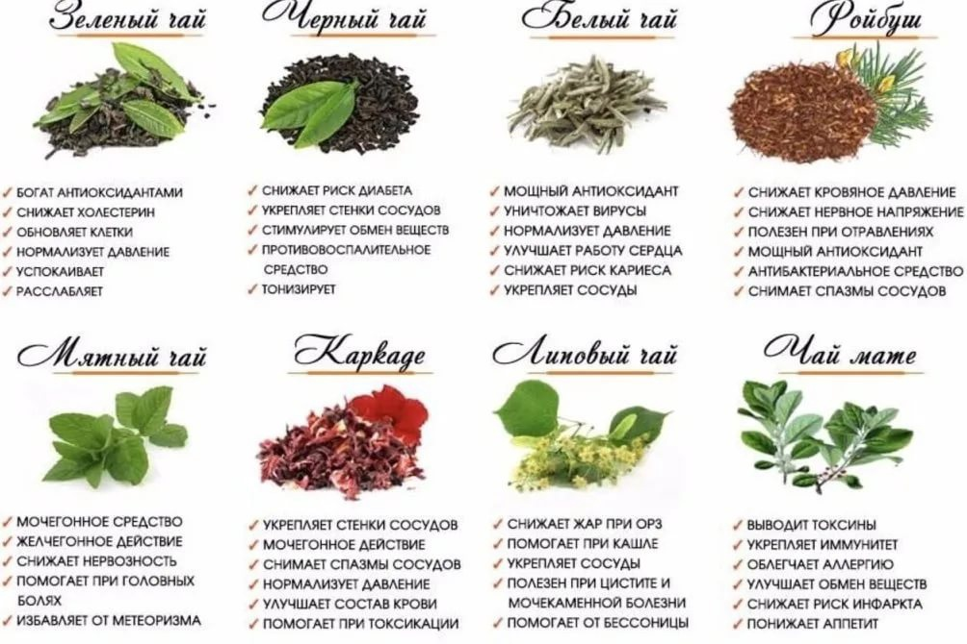

Slide 9
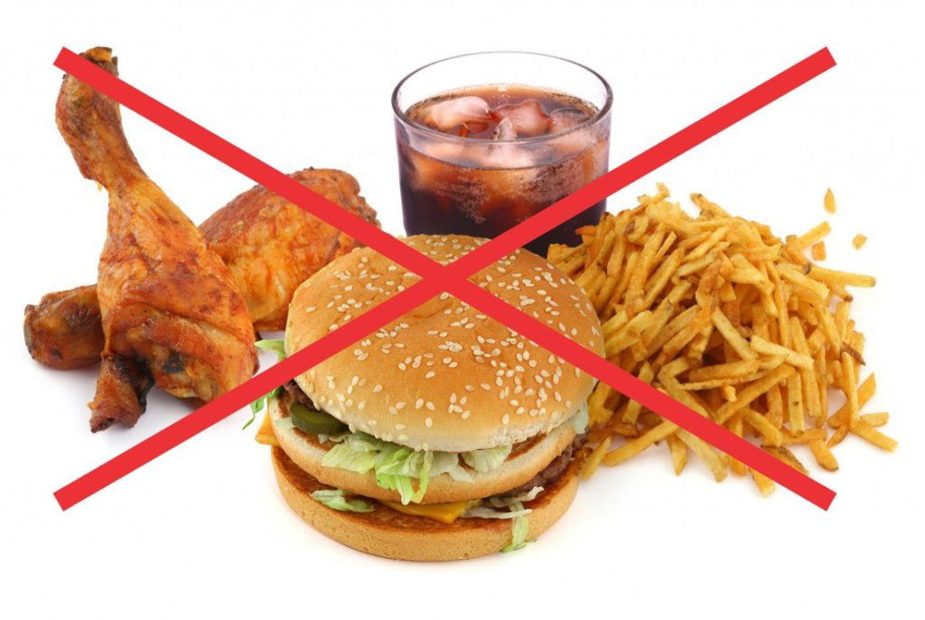
Последствия неправильного питания Все болезни от неправильного питания возникают в основном от того, что человек употребляет в пищу далеко не самые полезные продукты

Slide 10
К чему приводит неправильное питание: Сахарный диабет Артериальная гипертензия Ишемическая болезнь сердца Артроз Опухолевые заболевания Нарушение репродуктивных функций Проблемы в работе желудочно-кишечного тракта

Slide 11
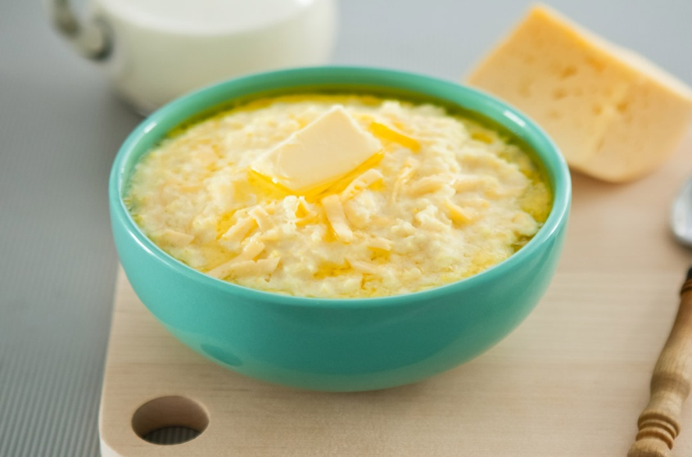
Мной был проведен эксперимент. Я неделю находился на правильном питание. Исключил солёное, жареное, сладкое. По окончании недели я ощутил лёгкость, улучшился сон, повысилась выносливость и работоспособность. Я разработал план меню на три дня .

Slide 12
Завтрак: Каша рисовая на молоке 150гр
Обед: Куриный суп с вермишелью 200гр
Морковное пюре с куриной котлетой 180гр
Компот из сухофруктов 200гр
Полдник: Запеканка из брокколи и цветной капусты 100гр
Ужин: Рыбные котлеты 150гр
Зеленый чай с мелиссой 200гр
Завтрак: Овсяная каша 150гр
Обед: Гречневый суп с фрикадельками 200гр
Картофельное пюре с мясной котлетой 180гр
Чай черный 200гр
Полдник: Запеканка из брокколи и цветной капусты 100гр
Ужин: Курица, запеченная в духовке 150гр
Отварной картофель 100гр
Зеленый чай 200гр
Завтрак: Пшенная каша 150гр
Обед: Куриный суп с вермишелью 200гр
Чай каркаде 200гр
Полдник: Творожная запеканка 100гр
.
Ужин: Рыбные котлеты 150гр
Зеленый чай 200гр

Slide 13
В результате исследования я провел анкетирование среди сверстников и составил диаграмму. Ответ да - 6 человек Ответ нет -28 человек Ответ иногда – 13 человек

Slide 14
Как видно по итогам опроса что большая часть не придерживается здорового питания!

Slide 15
Заключение: Если правильно питаться, то мы будем меньше болеть, будем более сильными, веселыми. Пища – это источник энергии для человека, и избыток или недостаток её – проблема. Нужно смолоду научиться соблюдать «золотую» середину, не допуская переедания или недоедания, иначе можно заработать серьёзные болезни. Надо жить в гармонии с собой и с окружающими нас продуктами!

